Slide 1
Rozlišování substantiv a sloves v českém znakovém jazyce (Lišková, 2019)
Dobrý podvečer všem,
dovolte, abych se vám nejprve představila.
Jelikož ta studentka Holubová, co tu sedí mezi námi, jaksi nestihla
poslat tlumočnici a přepisovatelům prezentaci s min. třídenním předstihem,
Budu vycházet z bakalářské práce Kačky Liškové,
která se tímto tématem zabývala.
Dnes bych vám měla povědět něco málo o rozlišování
substantiv a sloves v ČZJ.
Prezentace Powerpointová, jméno mé.
zkusíme to zvládnout takto spolu.
Holubová, 2020

Slide 2
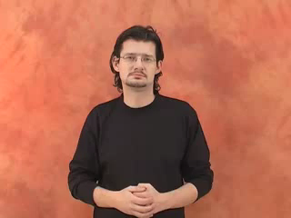
SUBSTANTIVum
Otázka je celkem jednoduchá. Když si představíte nějaké slovo v ČZJ…
Tak přesně o toto jde.
A jak asi správně tušíte… odpověď už tak jednoduchá není.
O co vlastně jde?
Máme však bohužel málo času, tak si dovolím vám toho brouka v hlavě ponechat
Můžete v hlavě rychle popřemýšlet, podle čeho to poznáte v českém jazyce…
Podle čeho poznáte, že se jedná o substantivum, nebo sloveso?
třeba toto:
a přejdu rovnou do ČZJ – o tom bychom se dnes měli pobavit.
?
ZNAK V ČZJ
sloveso

Slide 3
různé mechanismy rozlišování
Teď máte pár milisekund na to,
abyste popřemýšleli nad tím, jak to vlastně poznáte v ČZJ?
Toto všechno bylo zkoumáno v různých výzkumech v zahraničí,
které se zabývaly tímto tématem.
Ale v různých ZJ to může být jinak, u některého ZJ byla třeba
doba artikulace distinktivním rysem, u jiného se to zase neprokázalo.
Původně byl názor (u ASL), že ZJ nemá vlastně žádné
formální nástroje, jak rozlišit slovesa od substantiv…
Potom ale přišly další výzkumy, kde už to bylo trochu jinak,
přeci jen se tam něco našlo.
Všechny ty výzkumy najdete v té původní práci.
Vše je uvedeno tady ve hnědých rámečcích.
názor: ASL nemá žádné formální nástroje rozlišování mezi slovesy a substantivy
přítomnost mluvního komponentu
juxtapozice znaků
způsob artikuklace; drobné změny v kvalitě pohybu – směrovost, frekvence…
měření relativní doby trvání znaku
znaky flexe ano/ne
ekonomie substantiv a ikonicita sloves

Slide 4
rozlišování v čzj?
Pojďme nyní konečně k ČZJ!

Slide 5
rozlišování v čzj?
Autorka práce, Kačka Lišková, si dala za cíl zjistit,
jak je to v ČZJ.
Porovnávala u dvojic znaků jejich změny.
výzkum v této BP
záměr výzkumu:
pozorovat dvojice znaků a změny,
které se při artikulaci objevují

Slide 6
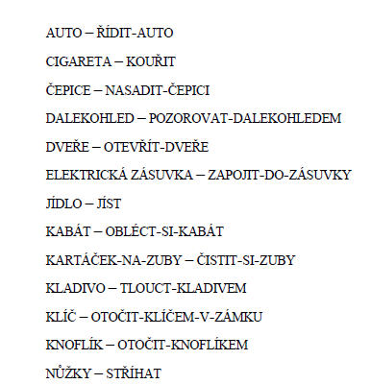
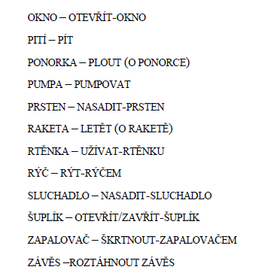
Čerpala ze zahraničních prací + upravovala atd…
Zde jsou dvojice.

Slide 7
Co konkrétně sledovala?
Jak k nim přišla? Prozkoumala všechny zahraniční výzkumy, které na toto téma byly provedeny, a vytáhla z nich to, co se v různých ZJ objevovalo. Vše se pak rozhodla pozorovat u ČZJ.
Vše je asi jasné. U té juxtapozice se ukazovalo například, že před či po znacích označujících děje mohou být juxtaponovány znaky označující substance,
Podrobnější informace k dvojicím apod. najdete v té původní práci.
zatímco znaky označující substance jsou většinou artikulovány samostatně.
Způsob pohybu – tím je myšleno to, zda je pohyb opakovaný, či jednoduchý apod.
Sledovala u nich všechny tyto parametry.
doba trvání artikulace
mluvní komponent
frekvence pohybu
juxtapozice znaků
způsob pohybu

Slide 8
Co se ukázalo?
Dohromady nakonec analyzovala 309 znaků označujících substance
a 307 znaků označujících děje (15 respondentů).
A jak to vlastně dopadlo?

Slide 9
PŘÍTOMNOST MLUVNÍCH KOMPONENTŮ
Grafy v práci nebyly, jakékoli chyby tedy jdou na hlavu
studentky Holubové. Byly vytvořeny pouze pro dnešní účely, aby to bylo přehlednější.
Začneme přítomnosti mluvních komponentů.
Podrobnější informace najdete v práci.
Víceméně je to podobné.
Zde jen pro porovnání výsledky u auslanu.
Ukázalo se, že v ČZJ se mluvní komponenty vyskytují více u substancí (78%).

Slide 10
juxtapozice
Juxtapozice se více vyskytovala u sloves.
Většinou se juxtaponovaný znak nacházel před cílovým znakem.
Nejvyšší počet výskytů byl u znaku NASADIT-SLUCHADLO.

Slide 11
Způsob a frekvence pohybu
Pojďme na pohyb.
Zde ještě porovnání s auslanem,
kde můžete vidět, že se u sloves vyskytoval spíše opakovaný pohyb.
Jak vidíte, opakovaný pohyb se vyskytoval více u substancí.
U sloves to bylo vyvážené.

Slide 12
relativní délka pohybu
Co se týče relativní délky pohybu,
doporučuji se podívat na vzorec do původní práce – je to zajímavé.
Jak vidíte, rozdíl je tam minimální.
Ještě porovnání s rakouským ZJ – tam vidíte, že u sloves byla výrazně delší doba artikulace.

Slide 13
Co bychom mohli říct na závěr?
Ještě by bylo potřeba dle autorky více prozkoumat
parametr pohybu a také další parametry, na které se BP už nezaměřovala.
Za disktinktivní rys bychom v ČZJ mohli považovat
přítomnost nebo absenci mluvního komponentu
Zde vidíte přehled výsledků.
a juxtapozici, která byla zejména u znaků, u jejichž detonátu
se objevovala směrovost (např. „otevřít dveře“).
Doba trvání artikulace se naopak jako disktinktivní rys neprokázala.
JE DISTINKTIVNÍM RYSEM
NENÍ DISTINKTIVNÍM RYSEM
užití nebo absence mluvního komponentu
relativní doba trvání artikulace
juxtapozice (zejm. tam, kde se objevuje směrovost)
ještě třeba prozkoumat
parametr pohybu
(zatím opakovaný pohyb u substancí, ale občas také u sloves)
další způsoby jak odlišit substance od sloves

Slide 14
otázka k zamyšlení na dlouhé zimní večery
A protože nás čekají dlouhé zimní večery,
přikládám ještě pár otázek, nad kterými můžete popřemýšlet.
Posudek osobně doporučuji také přečíst,
jsou tam zajímavé úvahy (i např. otázka vymezení morfému ve ZJ atd.)
Tak… to by ode mne bylo asi vše.
Otázky formulovala ve svém posudku paní prof. Macurová.
např.
do jaké míry ovlivňuje užití mluvních komponentů u znaků vyjadřujících děj kompetence respondentů v češtině
nebo
frekvence českých slovesných výrazů, srov. „kouří“ (Macurová)

Slide 15
děkuji za pozornost
Tak teď už je to ode mne opravdu vše.
Děkuji vám za pozornost!

